Slide 1
EMBLEMAS

Slide 2
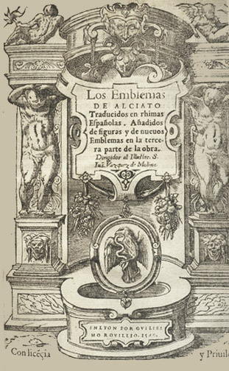
Alciato(1492-1550): Emblemata(1531)

Slide 3
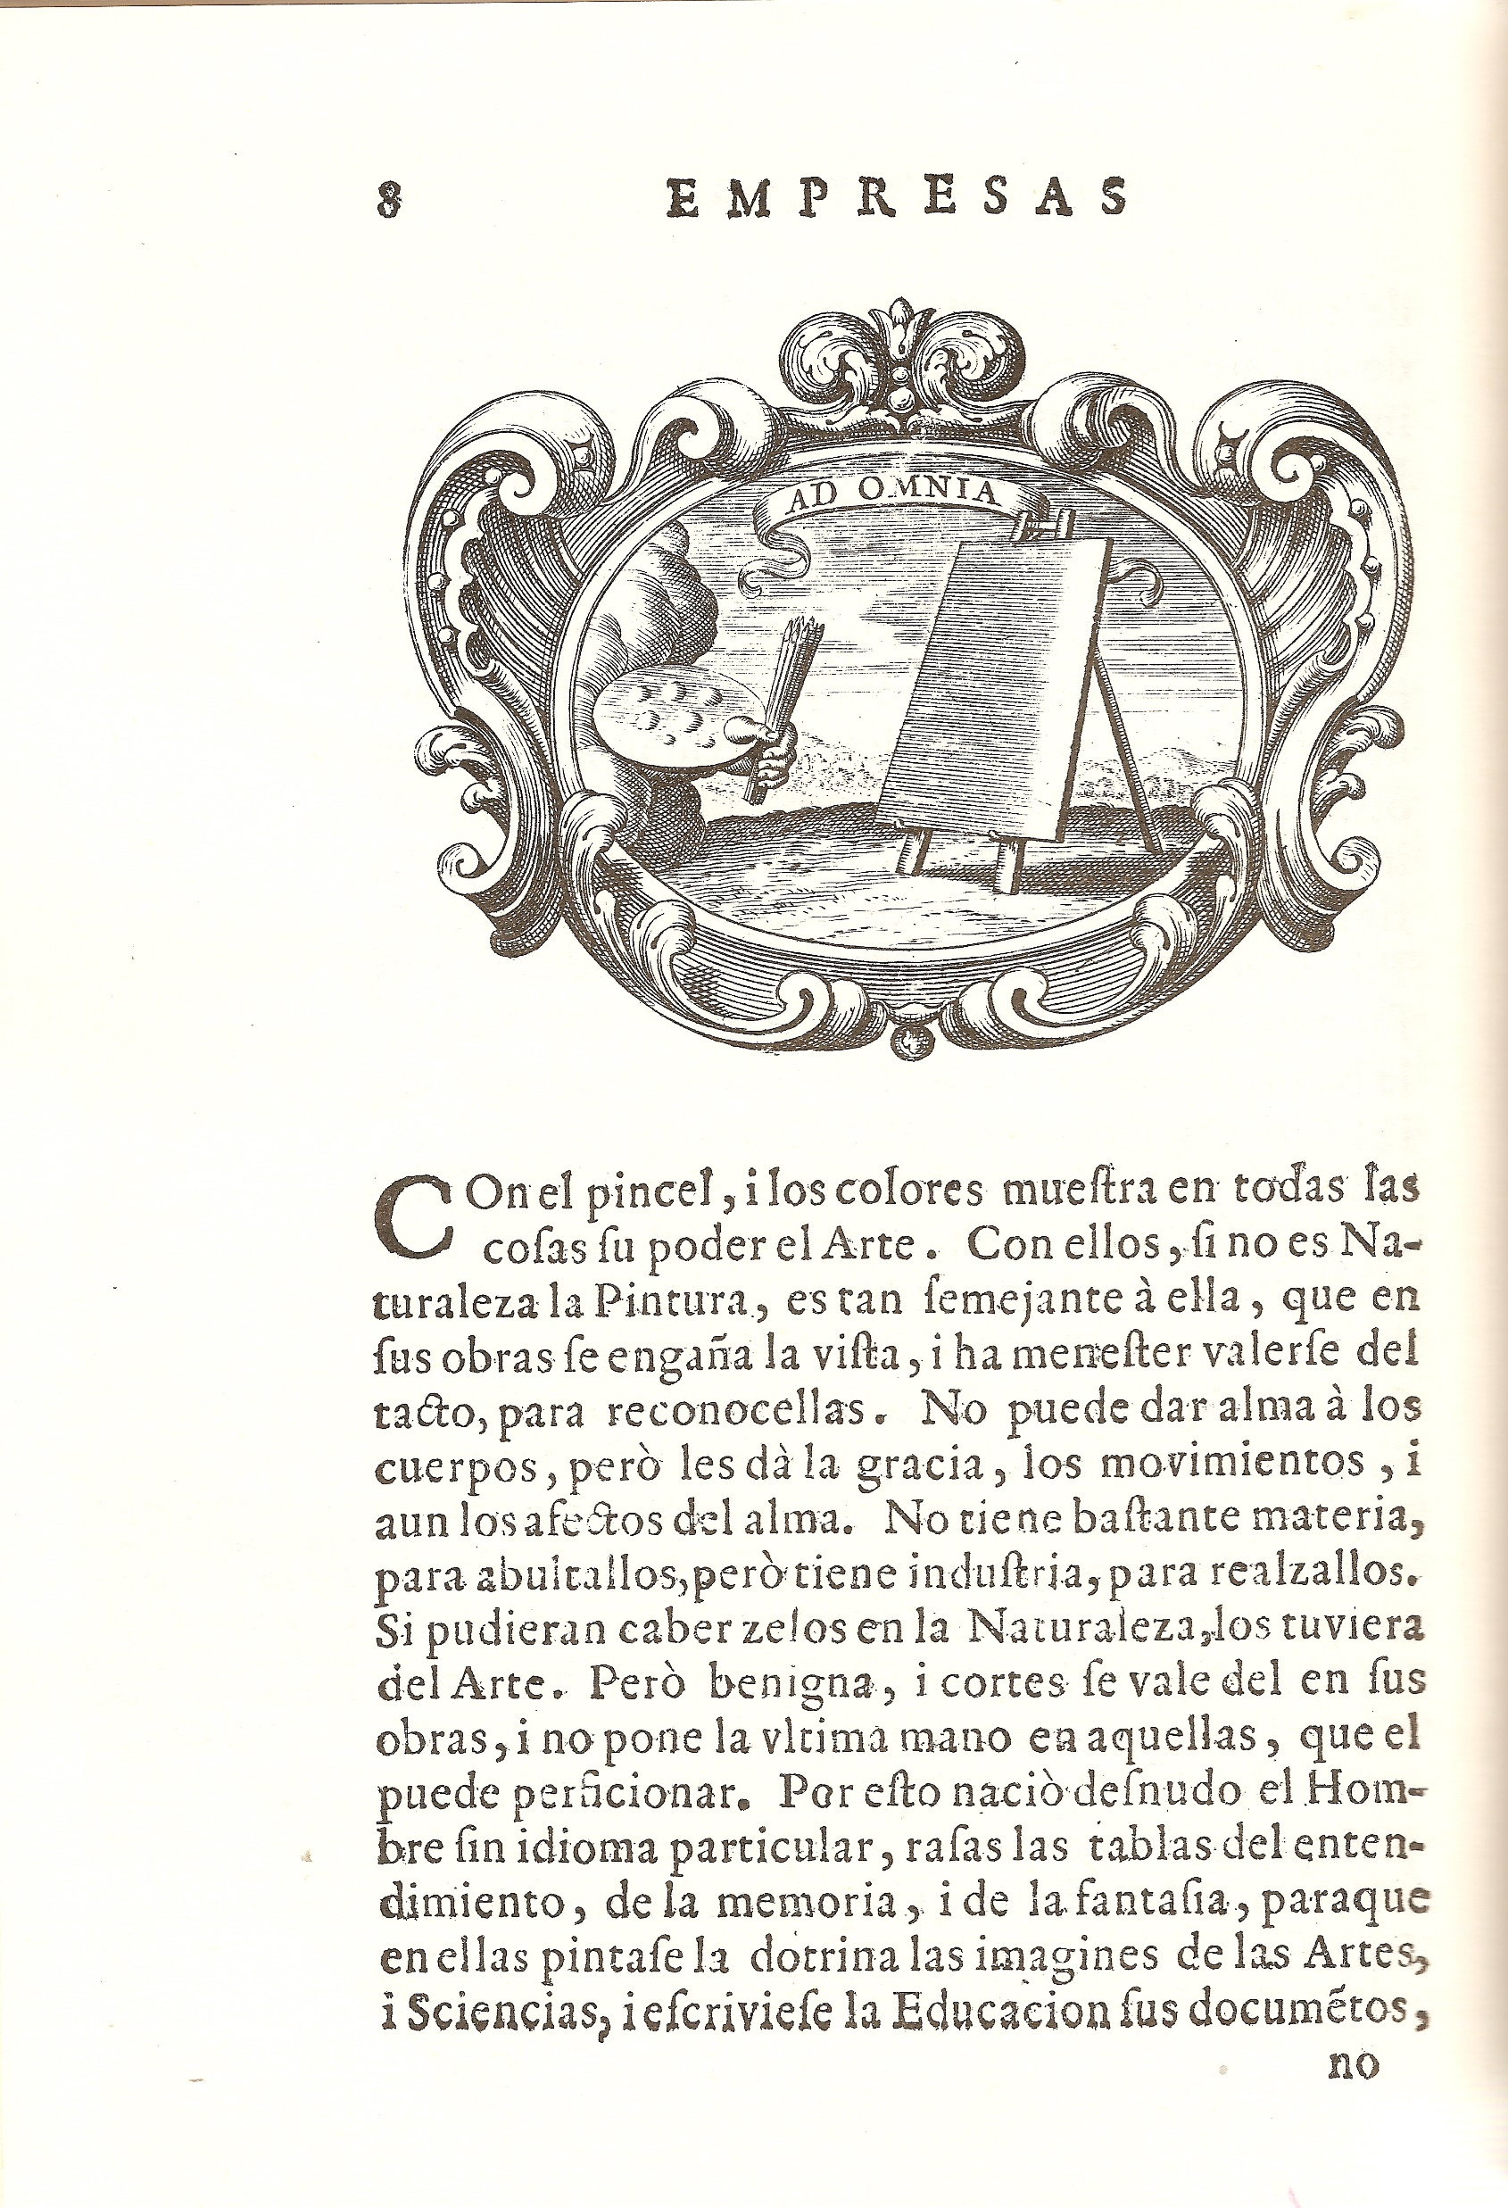
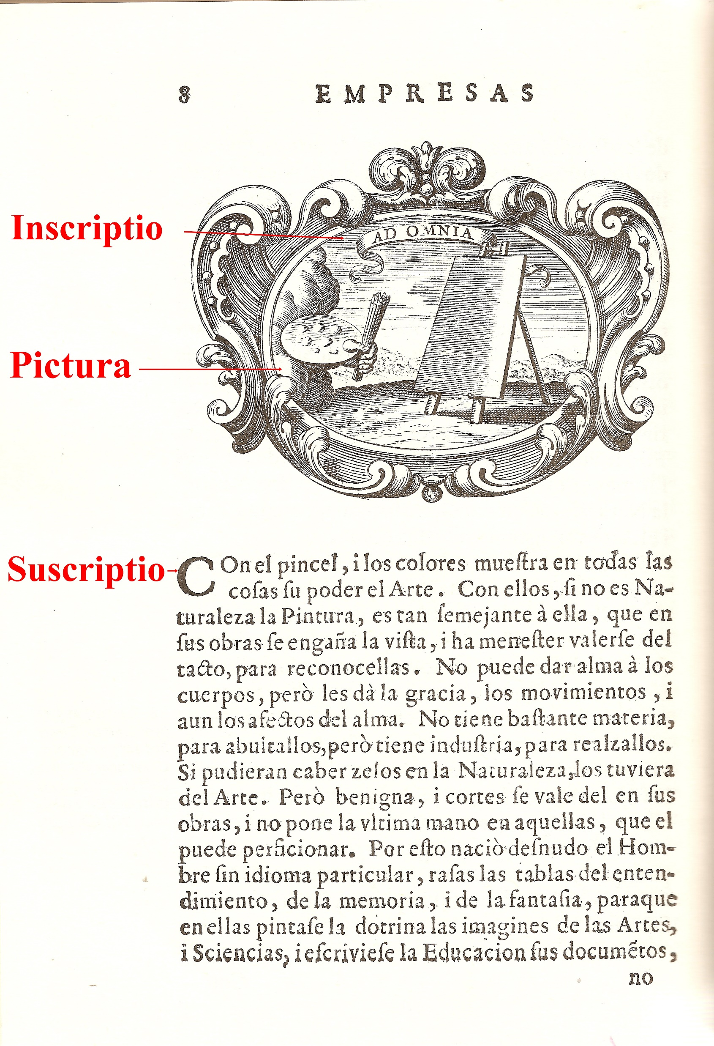
Estructura del emblema

Slide 4
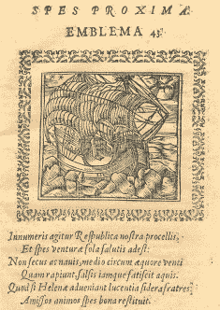
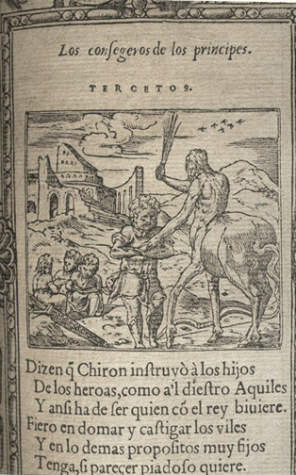
ALCIATO

Slide 5
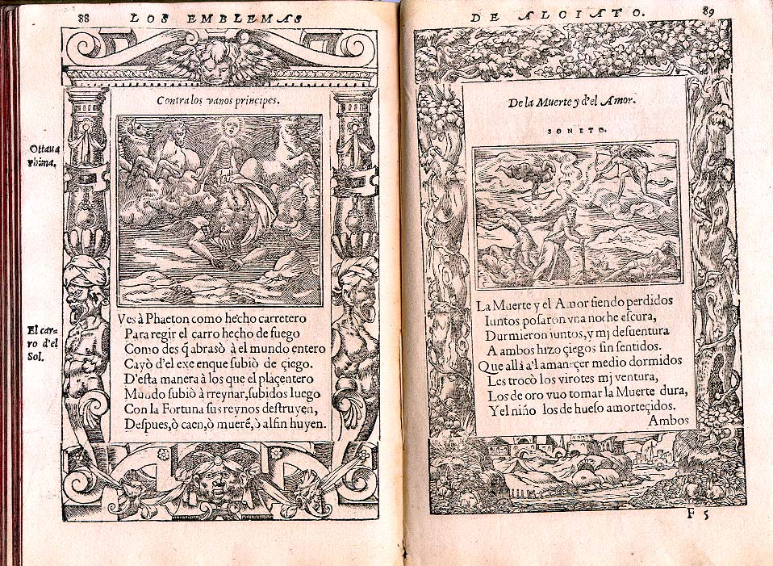

Slide 6
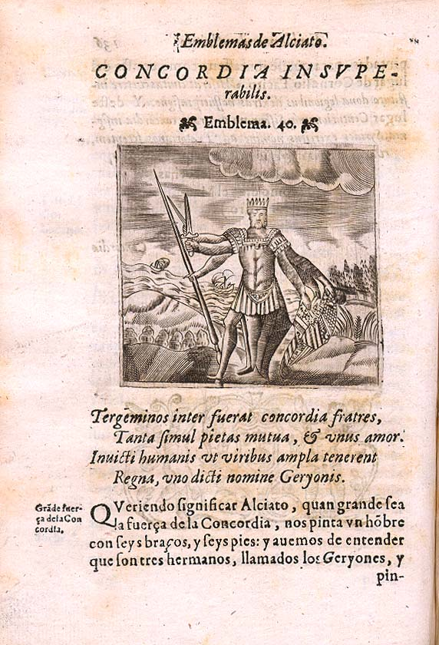

Slide 7
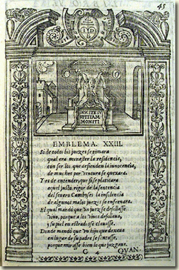
HOROZCO (1539-1613)
Emblemas (1610)

Slide 8

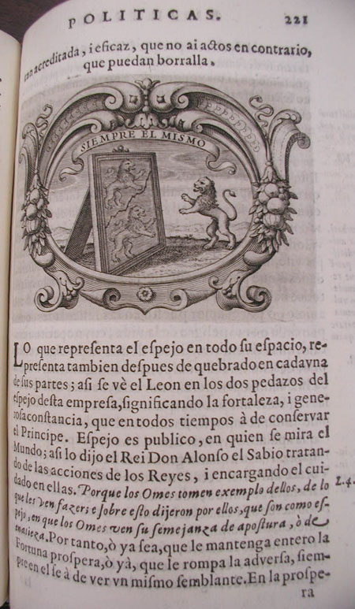
SAAVEDRA FAJARDO (1584-1648)

Slide 9
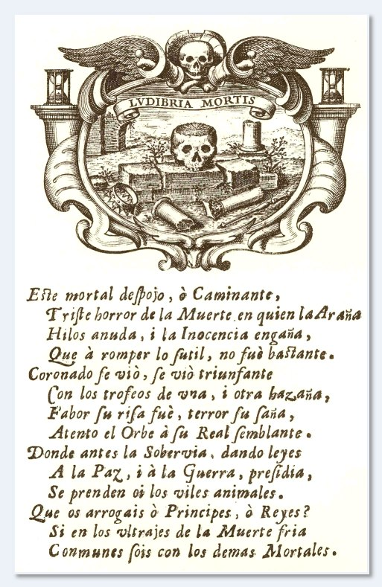
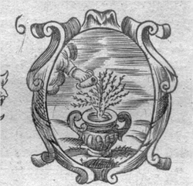
Ferendum et sperandum

